Slide 1
Primeros pasos con ciberseguridad
(MENORES DE 5 A 8 AÑOS)

Slide 2

¿CÓMO USAMOS INTERNET?
¿Tengo tableta u ordenador propio?
¿Utilizo los de mis padres?
¿Y videoconsola con acceso a Internet?
¿Qué me gusta hacer en Internet?
¿Cuándo me conecto?

Slide 3















¿QUÉ SABEMOS DE INTERNET?

Slide 4

¿NOS CONECTAMOS?

Slide 5

¿TODO EN INTERNET ES ADECUADO PARA MI?
?
?
Hay imágenes y vídeos que…
No entiendo
Me dan miedo
Son malos para mí
Están prohibidas
No me gustan

Slide 6
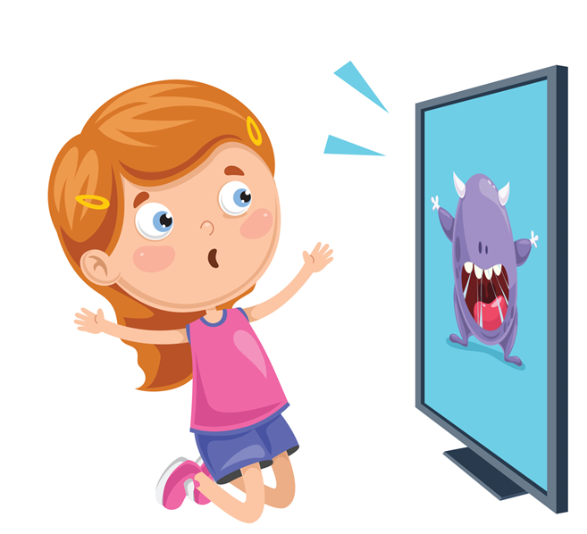
SI ALGO NO TE GUSTA O TE ASUSTA
¿¡!?

Slide 7

PIDE AYUDA
No lo dejes pasar
Habla con un adulto
de confianza
No tengas miedo o vergüenza, te van a ayudar

Slide 8
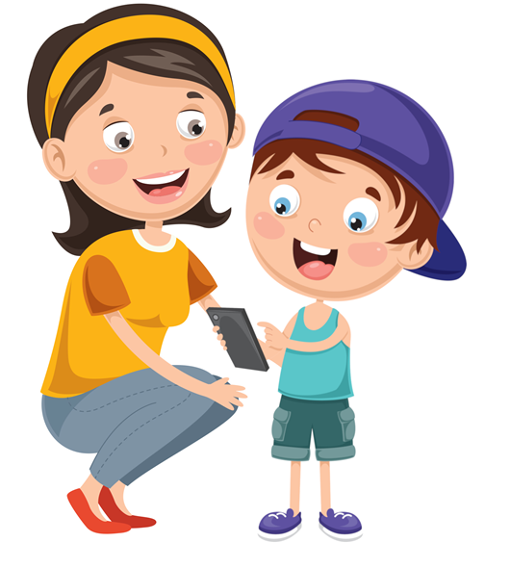
SIEMPRE EN COMPAÑÍA DE UN ADULTO
Es divertido pasar tiempo en familia disfrutando de Internet:
¡y así aprenderás a usarlo con seguridad!

Slide 9

BUSCA CONTENIDOS POSITIVOS
Con la ayuda de un adulto, encuentra
contenidos positivos
para ti:
Adaptados a tu edad
Divertidos
Educativos
Variados
Sin publicidad

Slide 10
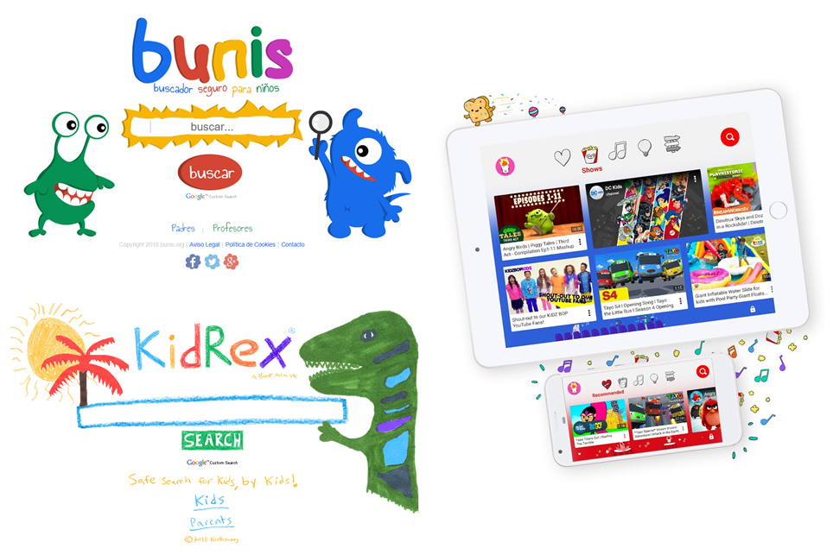
PÁGINAS DIVERTIDAS PARA NIÑOS/AS

Slide 11

¿CON QUIÉN JUEGAS EN LÍNEA?

Slide 12

CON QUIÉN PUEDES CONTACTAR
Para hablar con otras personas en un juego, debes estar en compañía de un adulto

Slide 13
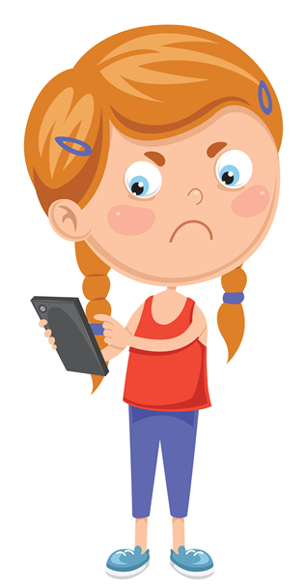
SI NO LE CONOCES, ES UN DESCONOCIDO
Puedes aceptar una solicitud de amistad si…
Tus padres dan el visto bueno
Le conoces en persona
Te hace sentir bien y es divertido jugar con él/ella

Slide 14




QUÉ PUEDES CONTAR, Y QUÉ NO
NUNCA compartas:
Nombre real, usa un nick o alias
Teléfono
Dónde vives
Dónde estudias
Actividades
Horarios y rutinas
Datos de otras personas

Slide 15
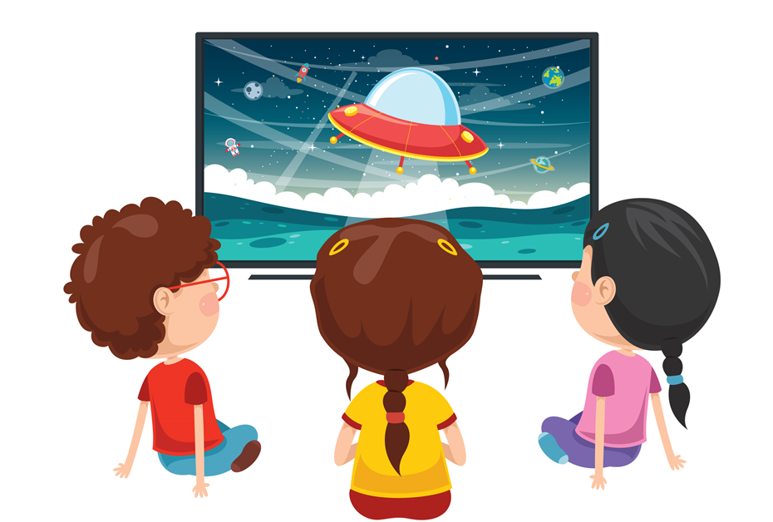
¿DEMASIADO TIEMPO CONECTADOS?

Slide 16



HAY TIEMPO PARA TODO

Slide 17
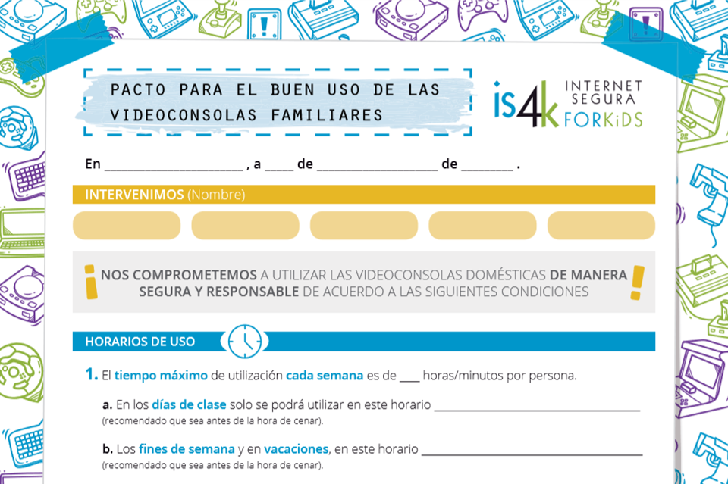
ACORDAMOS UNAS NORMAS

Slide 18
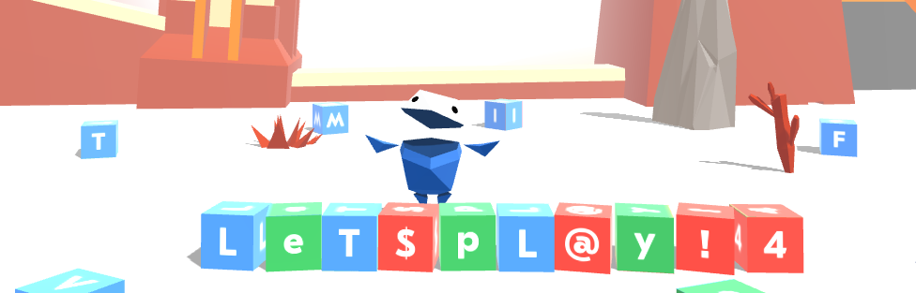
CONTRASEÑAS SEGURAS
Letras mayúsculas y minúsculas, números y algún símbolo especial
¡No la compartas! Es secreta, solo tus padres deben conocerla

Slide 19
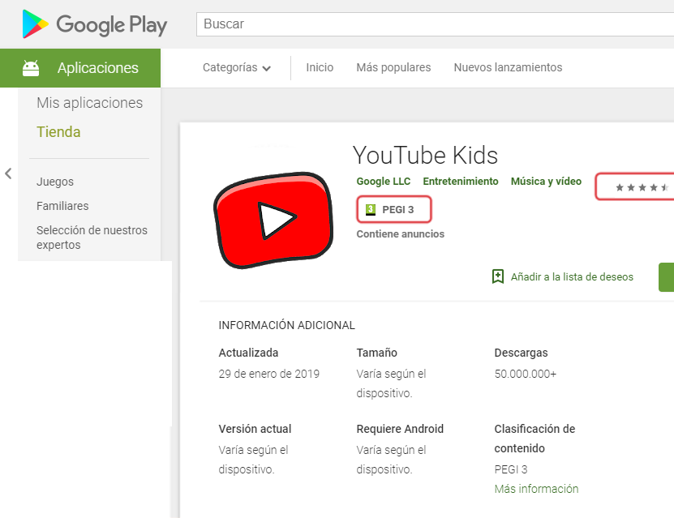
DESCARGAS CON SENTIDO COMÚN

Slide 20

SI NO ESTÁS SEGURO
Pide consejo a un adulto para saber cómo…
Actuar ante un mensaje sospechoso
Resolver un error
Realizar compras en un juego

Slide 21

¡CONFÍA EN TI MISMO/A!
Recuerda, en Internet:
Ponte en el lugar de la otra persona
Debes ser educado y amable
Aprende a protegerte de los riesgos

Slide 22
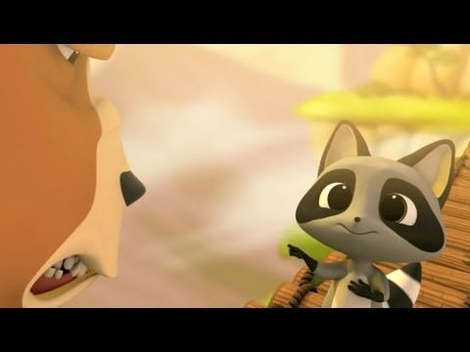
EN INTERNET DEBES SER EDUCADO Y AMABLE

Slide 23
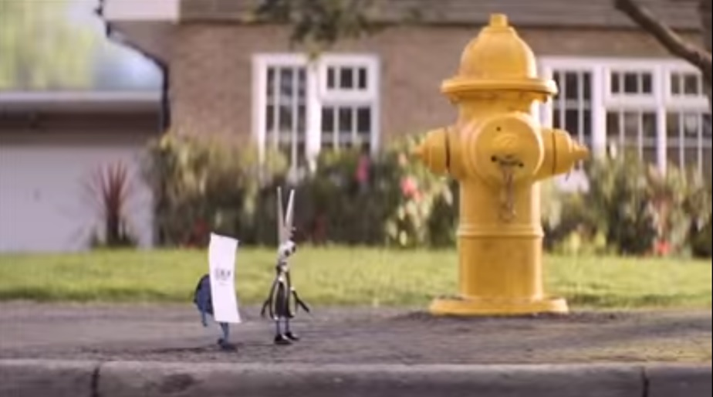
EN INTERNET DEBES SER EDUCADO Y AMABLE

Slide 24
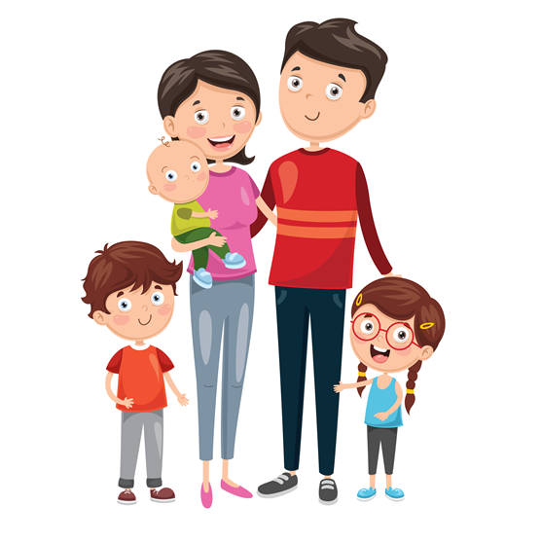
SI TIENES DUDAS
Saber pedir ayuda es importante:
No te calles
Le puede pasar a cualquiera
Díselo a tus padres
Ellos te van a ayudar

Slide 25













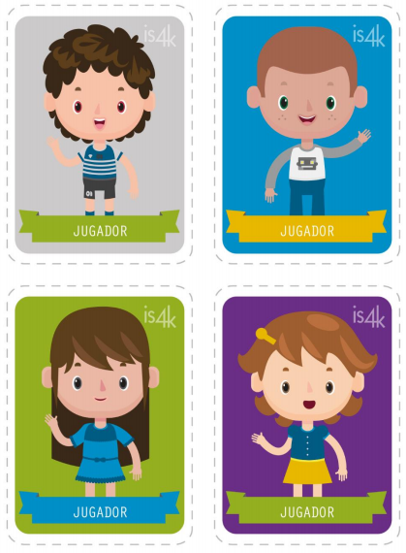
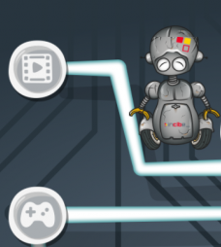
EN INCIBE TE AYUDAMOS
www.incibe.es
incibe
www.osi.es
osiseguridad
www.is4k.es
is4k
www.incibe.es
protegeempresa
Programas de formación
Recursos: juegos, actividades para el aula, etc.

Slide 26

¿QUÉ HAS APRENDIDO?
Alguien me pregunta en Internet:
¿dónde estudias?
a) EN EL COLEGIO QUE SE LLAMA…
b) EN UN COLEGIO
c) NO QUIERO HABLAR DE ELLO
d) UNO QUE ESTÁ EN LA CALLE…

Slide 27

¿QUÉ HAS APRENDIDO?
Este vídeo no me gusta…
¿qué hago?
a) APAGO LA TABLETA
b) SE LO CUENTO A MIS AMIGOS/AS
c) HABLO CON MIS PADRES
d) LO VEO IGUALMENTE

Slide 28
Gracias por vuestra atención

Slide 29

LICENCIA DE CONTENIDOS
La presente publicación pertenece a Instituto Nacional de Ciberseguridad (INCIBE) y está bajo licencia Reconocimiento-No Comercial-CompartirIgual 4.0 Internacional de Creative Commons. Por esta razón está permitido copiar, distribuir y comunicar públicamente esta obra bajo las condiciones siguientes:
Reconocimiento. El contenido de esta publicación se puede reproducir total o parcialmente por terceros, citando su procedencia y haciendo referencia expresa a INCIBE y su sitio web: https://www.incibe.es. Dicho reconocimiento no podrá en ningún caso sugerir que INCIBE presta apoyo a dicho tercero o apoya el uso que hace de su obra.
Uso No Comercial. El material original y los trabajos derivados pueden ser distribuidos, copiados y exhibidos mientras su uso no tenga fines comerciales.
Compartir Igual. Si altera o transforma esta obra, o genera una obra derivada, sólo puede distribuirla bajo esta misma licencia.
Al reutilizar o distribuir la obra, tiene que dejar bien claro los términos de la licencia de esta obra.
Alguna de estas condiciones puede no aplicarse si se obtiene el permiso de INCIBE como titular de los derechos de autor.
Texto completo de la licencia: https://creativecommons.org/licenses/by-nc-sa/4.0/deed.es_ES

